Slide 1
Математика 3D графики: самое основное

Slide 2
Математика 3D-графики: векторы и матрицы
Чтобы понимать, как работает 3D в OpenGL и подобных API нам нужно изучить основы 3D графики
Мы научимся управлять:
положением объектов
камерой
перспективой
освещением
Осознанно использовать векторы и матрицы при выводе 3D графики

Slide 3
Вектор
Вектор – это направленный отрезок
Объект, имеющий длину и направление
В физике, с помощью векторов представляются различные физические категории – скорость, сила, перемещение
Вектор задает перемещение от одной точки к другой

Slide 4
Точки и векторы
Точка имеет положение в пространстве
Вектор имеет размер и направление
Вектор – разность между двумя точками:
v = Q – P
Разность точки и точки есть вектор
y
P
Точка Q получена путем перемещения точки P на вектор v
Q = P + v
Сумма точки и вектора есть точка
v
Q
x
Точки с точками складывать нельзя

Slide 5

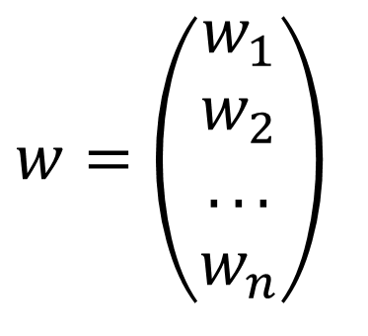
Запись векторов
n-мерный вектор задается посредством его n-кортежа – списка его компонентов
$$w=\left(\begin{matrix}w_{1} \\ w_{2} \\ ... \\ w_{n}\end{matrix}\right)$$
$$w=\left(w_{1},w_{2},...,w_{n}\right)$$
или

Slide 6
Система координат
Все точки и векторы задаются в какой-либо системе координат
Операции над векторами и точками имеют смысл, когда они заданы в одной и той же системе координат
Система координат имеет точку начала координат и несколько координатных осей, обычно направленных под прямым углом друг к другу

Slide 7
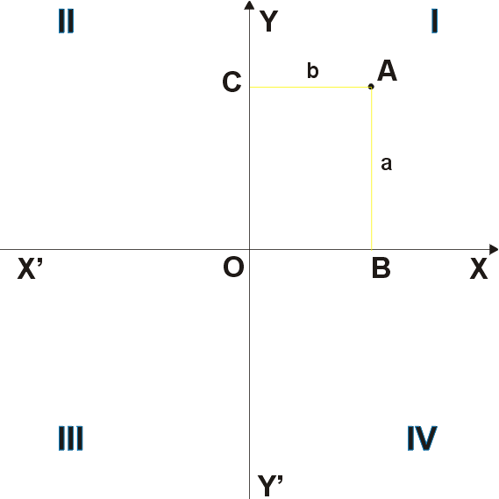
Двухмерная прямоугольная система координат

Slide 8
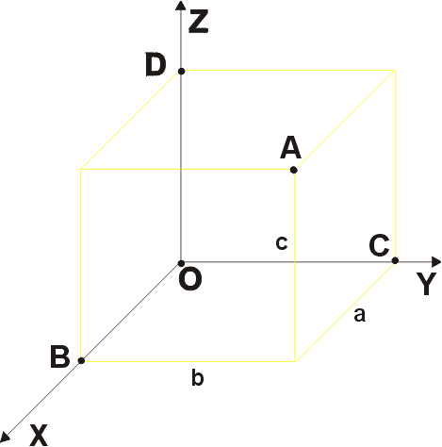
Трехмерная прямоугольная система координат

Slide 9
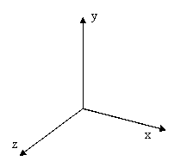
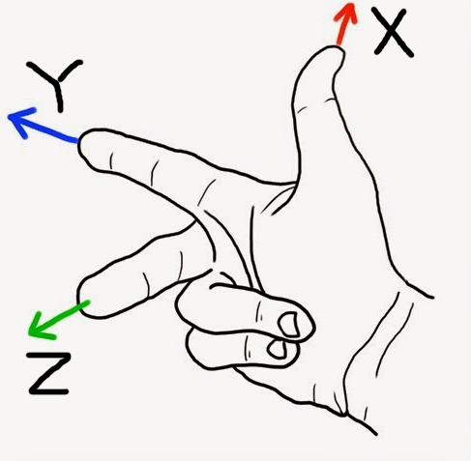
Правосторонняя система координат
Часто применяется при моделировании объектов

Slide 10
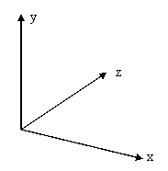
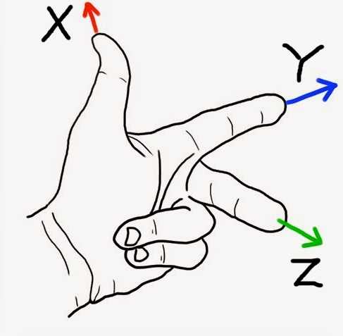
Левосторонняя система координат
Часто применяется при работе с системами просмотра и виртуальными «камерами»

Slide 11
Важность системы координат
Чтобы вычислить расстояние между точками P1 и P2, нужно выразить их координаты в одной и той же системе координат
P1
P2

Slide 12
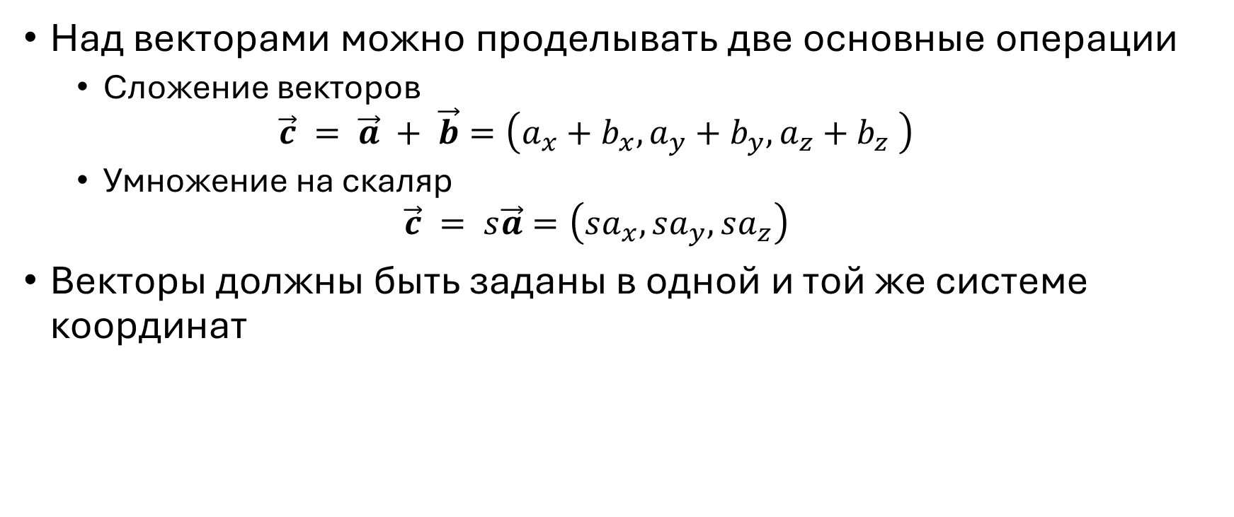
Операции с векторами
Над векторами можно проделывать две основные операции
Сложение векторов $\vec{c} = \vec{a} + \vec{b}=\left(a_{x}+b_{x}, a_{y}+b_{y},a_{z}+b_{z} \right)$
Умножение на скаляр $\vec{c} = s\vec{a}=\left(sa_{x}, sa_{y},sa_{z}\right)$
Векторы должны быть заданы в одной и той же системе координат

Slide 13
Сложение векторов
a
a+b
a+b
b
b
a

Slide 14
Вычитание векторов
a
a-b
b

Slide 15
Масштабирование векторов
a
1,5a
-a

Slide 16
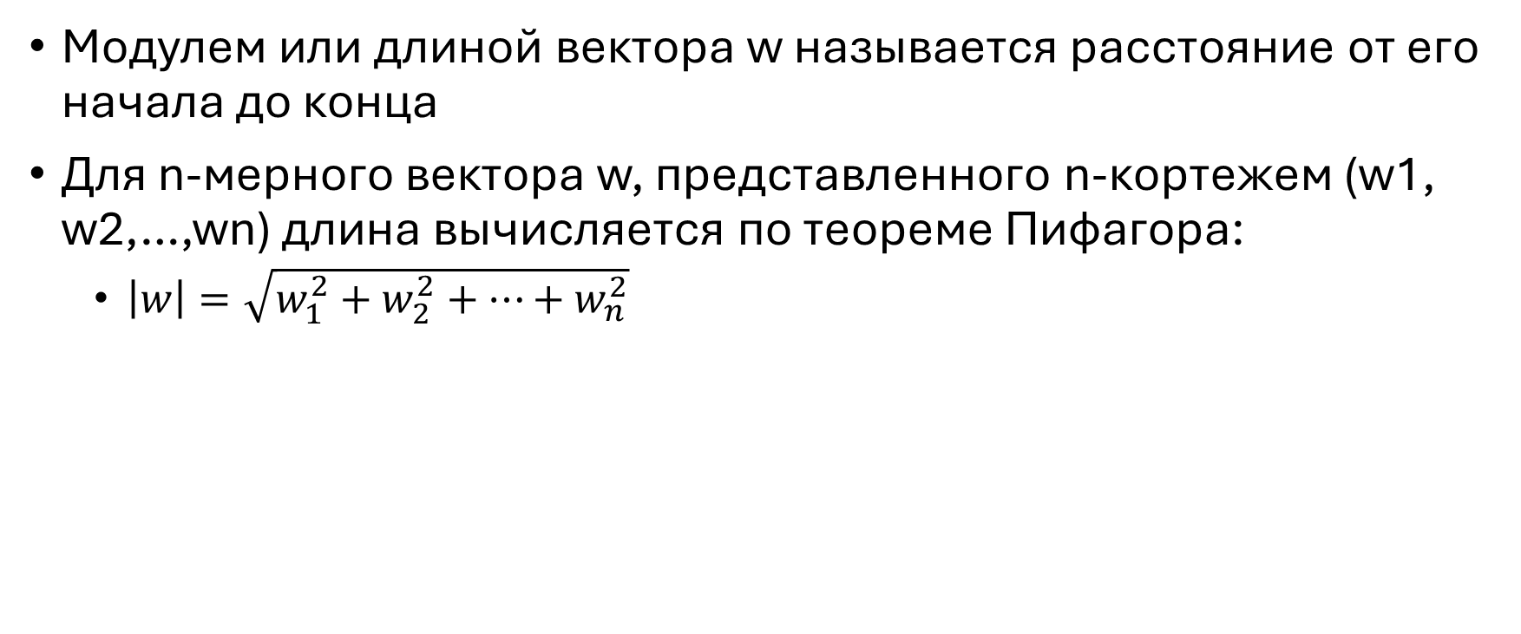
Модуль (длина, величина) вектора
Модулем или длиной вектора w называется расстояние от его начала до конца
Для n-мерного вектора w, представленного n-кортежем (w1, w2,…,wn) длина вычисляется по теореме Пифагора:
$\left|w\right|=\sqrt{w_{1}^{2}+w_{2}^{2}+…+w_{n}^{2}}$

Slide 17
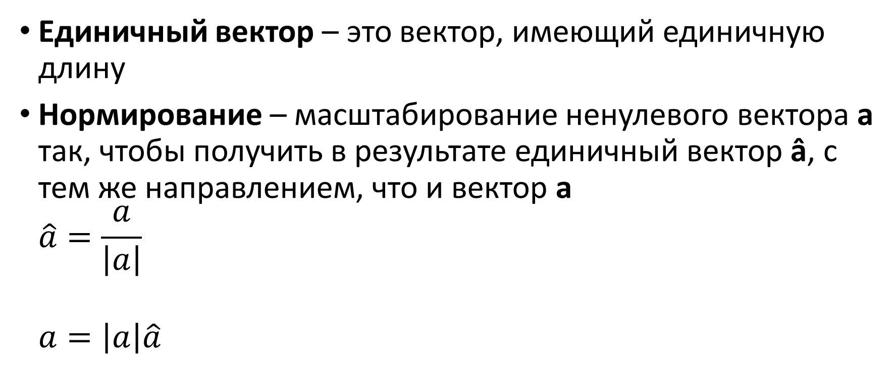
Единичный вектор (орт), нормирование
Единичный вектор – это вектор, имеющий единичную длину
Нормирование – масштабирование ненулевого вектора a так, чтобы получить в результате единичный вектор â, с тем же направлением, что и вектор a
$$\hat{a}=\frac{a}{\left|a\right|}$$
$$a=\left|a\right|\hat{a}$$

Slide 18
Скалярное произведение

Slide 19
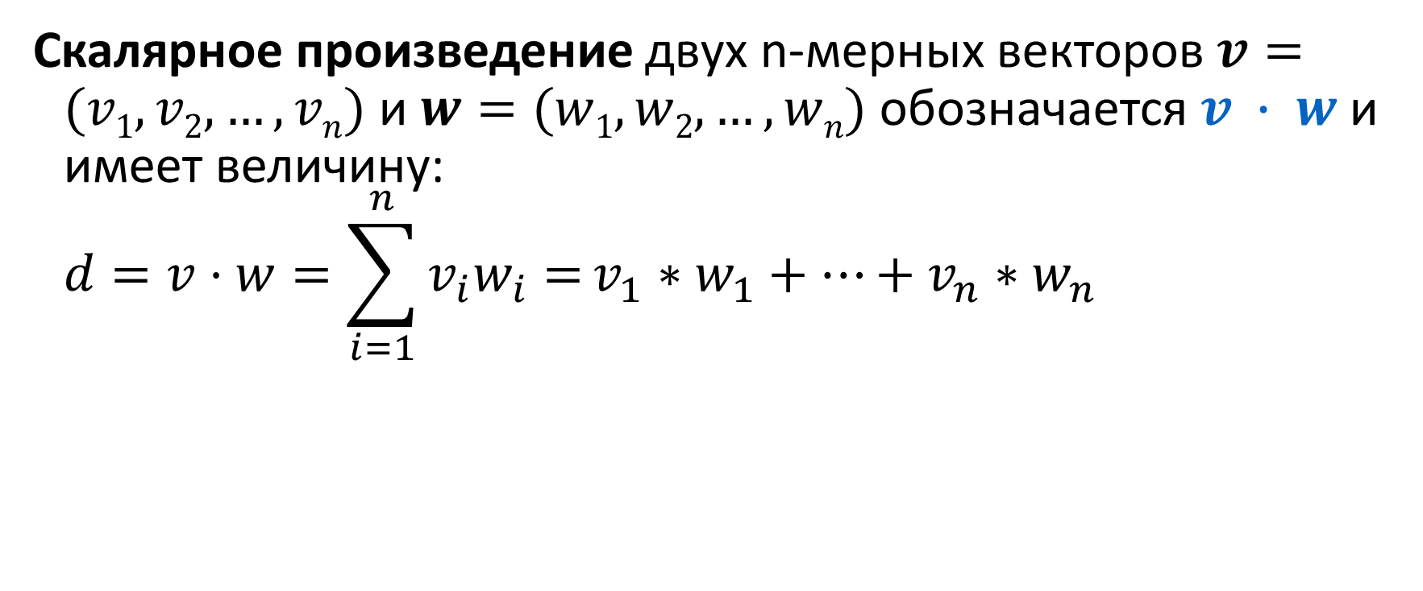
Скалярное произведение векторов (dot product)
Скалярное произведение двух n-мерных векторов $v=(v1, v2,…,vn)$ и $w=(w1, w2,…,wn)$ обозначается $v ∙ w$ и имеет величину:
$$d=v⋅w=\sum_{i=1}^{n}{v_{i}w_{i}=}v_{1}∗w_{1}+…+v_{n}∗w_{n}$$

Slide 20
Применение скалярного произведение в компьютерной графике
Скалярное произведение (dot product) позволяет:
Определять угол между векторами
Проверять направлены ли векторы в одну сторону
Вычислять освещённость поверхности
Строить проекции векторов
Определять, видна ли поверхность камере (back-face culling)
Скалярное произведение — это способ измерить, насколько один вектор направлен вдоль другого.

Slide 21
Свойства скалярного произведения
Симметрия (коммутативность)
a ∙ b = b ∙ a
Линейность (дистрибутивность)
(a + c) ∙ b = a ∙ b + c ∙ b
Однородность (ассоциативность)
(sa) ∙ b = s (a ∙ b)
|b|² = b ∙ b

Slide 22

Угол между двумя векторами
Косинус угла между двумя векторами равен скалярному произведению их орт
$\cos{θ}=\hat{b}⋅\hat{c}=\frac{b⋅c}{\left|b\right|\left|c\right|}$
c
θ
b
φ_{c}
φ_{b}

Slide 23
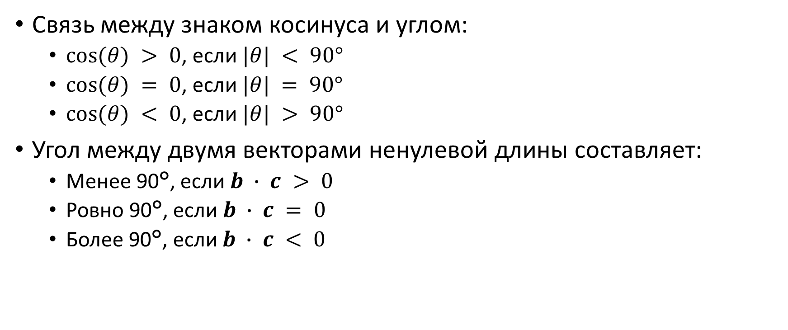
Знак скалярного произведения
Связь между знаком косинуса и углом:
$cos⁡(θ) > 0$, если $|θ| < 90°$
$cos⁡(θ) = 0$, если $|θ| = 90°$
$cos⁡(θ) < 0$, если $|θ| > 90°$
Угол между двумя векторами ненулевой длины составляет:
Менее 90°, если $b ∙ c > 0$
Ровно 90°, если $b ∙ c = 0$
Более 90°, если $b ∙ c < 0$

Slide 24
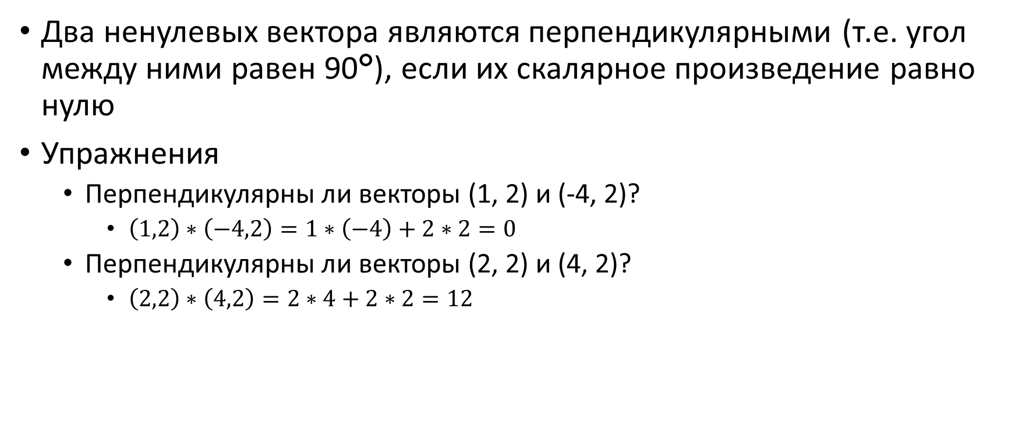
Перпендикулярность (ортогональность)
Два ненулевых вектора являются перпендикулярными (т.е. угол между ними равен 90°), если их скалярное произведение равно нулю
Упражнения
Перпендикулярны ли векторы (1, 2) и (-4, 2)?
$\left(1,2\right)∗\left(−4,2\right)=1∗\left(−4\right)+2∗2=0$
Перпендикулярны ли векторы (2, 2) и (4, 2)?
$\left(2,2\right)∗\left(4,2\right)=2∗4+2∗2=12$

Slide 25
Векторное произведение

Slide 26

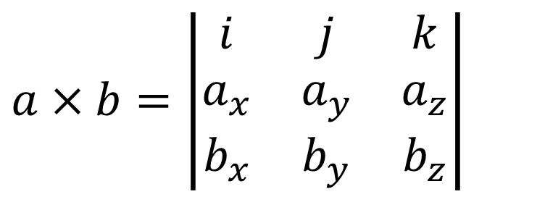
Векторное произведение двух векторов
Векторное произведение (cross product, vector product) двух трехмерных векторов:
$$a×b=\left|\begin{matrix}i & j & k \\ a_{x} & a_{y} & a_{z} \\ b_{x} & b_{y} & b_{z}\end{matrix}\right|$$
Правило Саррюса

Slide 27

Свойства векторного произведения
$ij=k$
$jk=i$
$ki=j$
Антисимметрия
$a  b = −b  a$
Линейность
$a  (b + c) = a  b + a  c$
Однородность
$(sa)  b = s (a  b)$

Slide 28
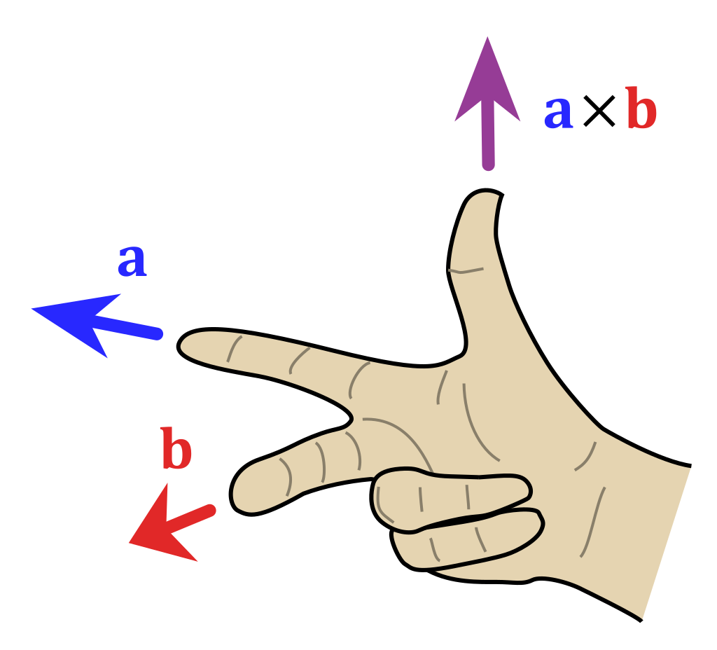


Геометрический смысл векторного произведения
$$a  b$$
Площадь = $|a  b|$
a
b

Slide 29
Применение векторного произведения в компьютерной графике
Векторное произведение (cross product) используется для:
Вычисления нормали к поверхности
Определения ориентации треугольника (порядок обхода вершин)
Построения базиса камеры (right, up, forward)
Построения локальных систем координат
Вычисления площади параллелограмма и треугольника
Определения направления поворота (правило правой руки)
Если скалярное произведение отвечает на вопрос “насколько один вектор направлен вдоль другого?”, то векторное произведение отвечает на вопрос “в каком направлении находится перпендикуляр к этим двум векторам?”
Notes:
Если скалярное произведение отвечает на вопрос “насколько один вектор направлен вдоль другого?”,
то векторное произведение отвечает на вопрос “в каком направлении находится перпендикуляр к этим двум векторам?”
Это принципиально другая операция — результатом является не число, а новый вектор.

Slide 30
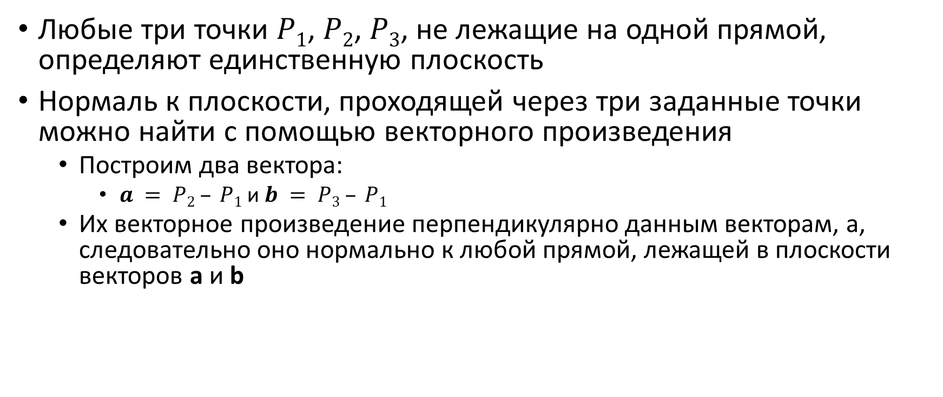
Нахождение нормали к плоскости
Любые три точки $P1$, $P2$, $P3$, не лежащие на одной прямой, определяют единственную плоскость
Нормаль к плоскости, проходящей через три заданные точки можно найти с помощью векторного произведения
Построим два вектора:
$a = P2 – P1$и $b = P3 – P1$
Их векторное произведение перпендикулярно данным векторам, а, следовательно оно нормально к любой прямой, лежащей в плоскости векторов a и b

Slide 31
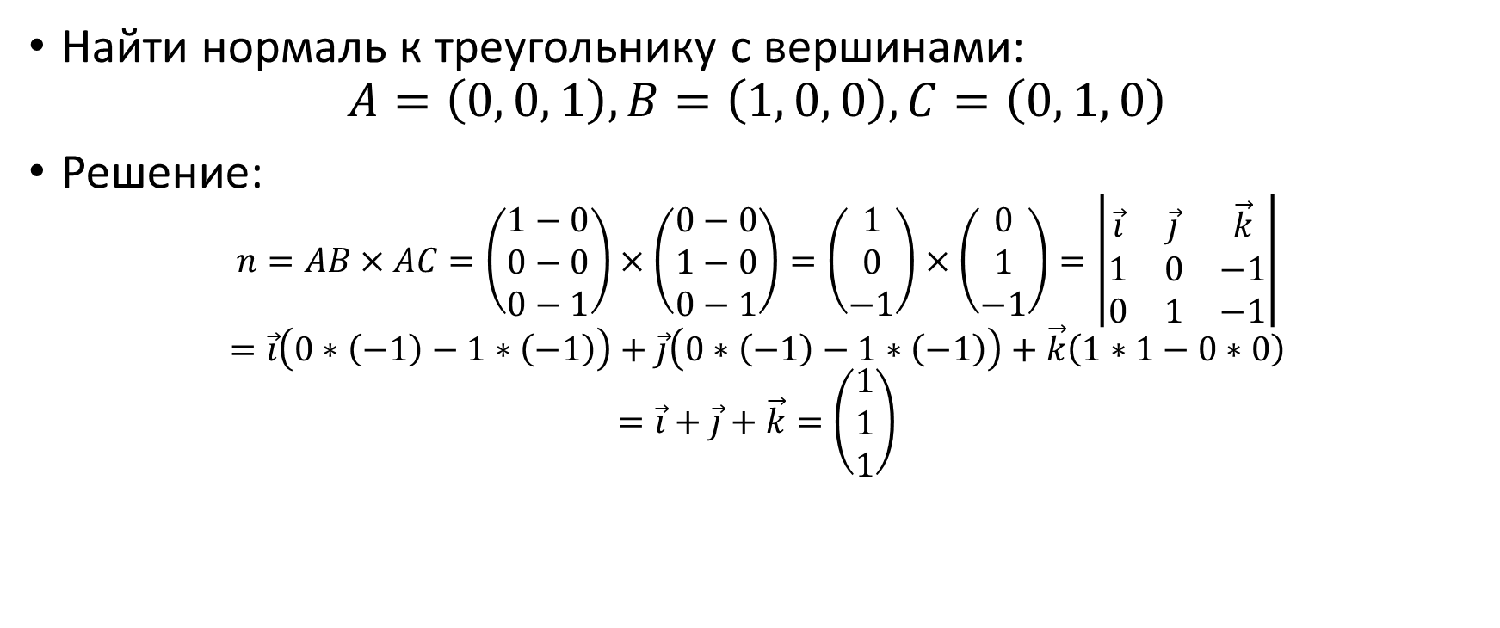
Задание
Найти нормаль к треугольнику с вершинами:
$$A=\left(0, 0, 1\right), B=\left(1, 0, 0\right), C=\left(0, 1, 0\right)$$
Решение:
$$n=AB×AC=\left(\begin{matrix}1−0 \\ 0−0 \\ 0−1\end{matrix}\right)×\left(\begin{matrix}0−0 \\ 1−0 \\ 0−1\end{matrix}\right)=\left(\begin{matrix}1 \\ 0 \\ −1\end{matrix}\right)×\left(\begin{matrix}0 \\ 1 \\ −1\end{matrix}\right)=\left|\begin{matrix}\vec{i} & \vec{j} & \vec{k} \\ 1 & 0 & −1 \\ 0 & 1 & −1\end{matrix}\right|$$
$$=\vec{i}\left(0∗\left(−1\right)−1∗\left(−1\right)\right)+\vec{j}\left(0∗\left(−1\right)−1∗\left(−1\right)\right)+\vec{k}\left(1∗1−0∗0\right)$$
$$=\vec{i}+\vec{j}+\vec{k}=\left(\begin{matrix}1 \\ 1 \\ 1\end{matrix}\right)$$
y
C
B
x
A
z

Slide 32
Однородное представление точек и векторов

Slide 33
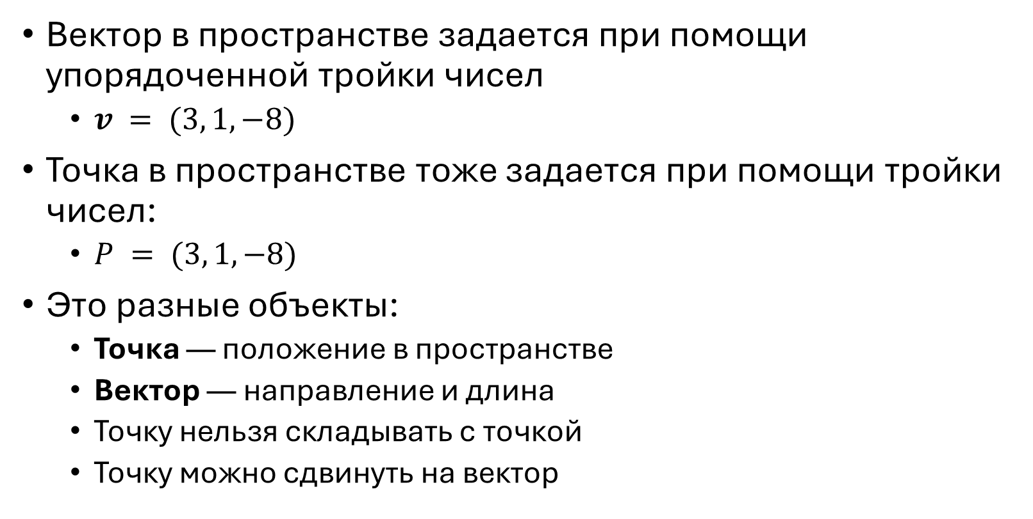
Векторы и точки
Вектор в пространстве задается при помощи упорядоченной тройки чисел
$v = (3, 1, −8)$
Точка в пространстве тоже задается при помощи тройки чисел:
$P = (3, 1, −8)$
Это разные объекты:
Точка — положение в пространстве
Вектор — направление и длина
Точку нельзя складывать с точкой
Точку можно сдвинуть на вектор

Slide 34






Координатный фрейм
$$b$$
$$v = v1a + v2b + v3c$$
P – O = p₁a + p₂b + p₃c
$$v$$
$$P = О + p1a + p2b + p3c$$
P
O
$$a$$
$$с$$
Точка P задается не просто тройкой чисел $(p1, p2, p3)$, а тройкой вместе с началом отсчета

Slide 35
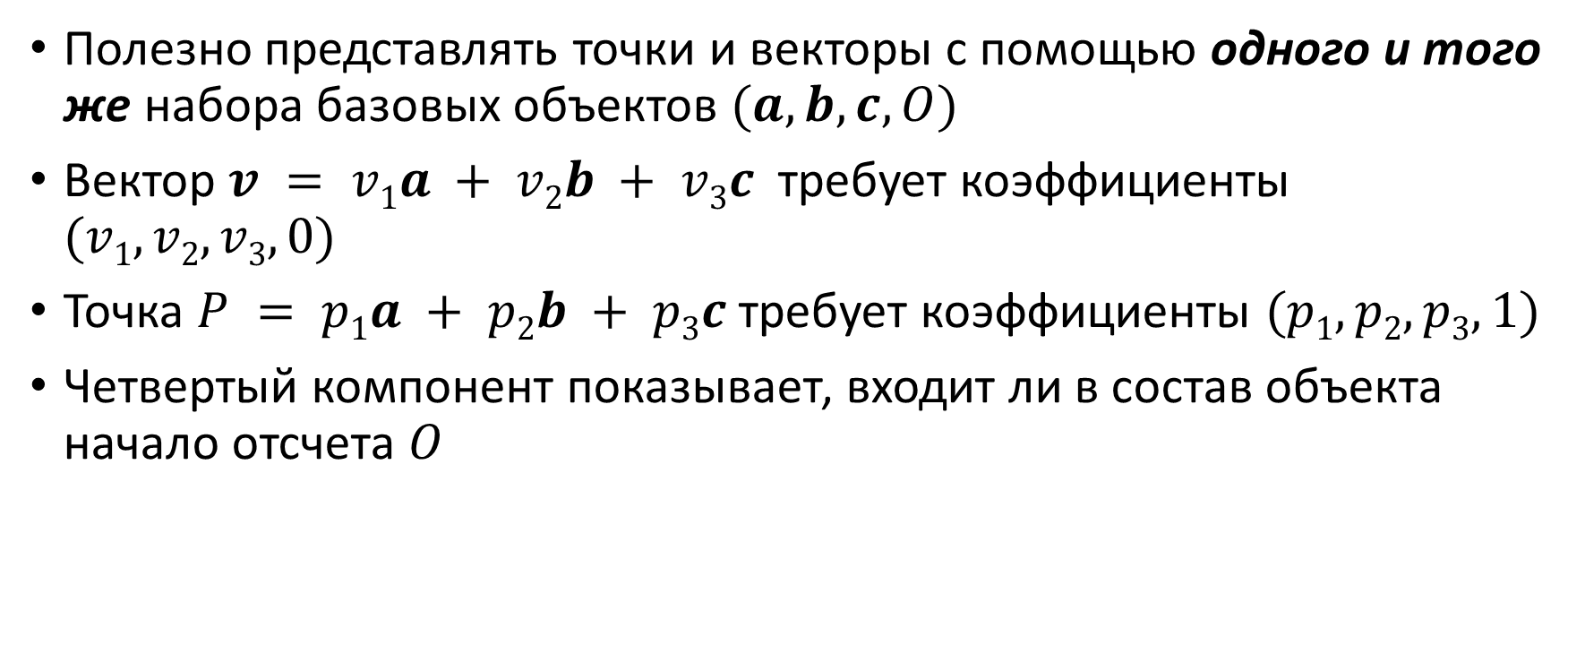
Однородное представление точки и вектора
Полезно представлять точки и векторы с помощью одного и того же набора базовых объектов $(a, b, c, O)$
Вектор $v = v1a + v2b + v3c$ требует коэффициенты $(v1, v2, v3, 0)$
Точка $P = p1a + p2b + p3c$ требует коэффициенты $(p1, p2, p3, 1)$
Четвертый компонент показывает, входит ли в состав объекта начало отсчета $O$

Slide 36





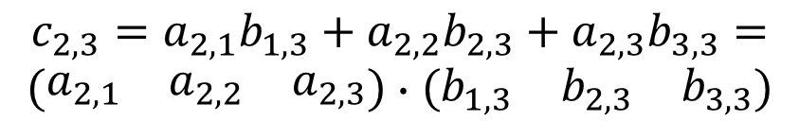


Умножение матриц
$$b_{1,3}$$
C=AB
B
$$b_{2,3}$$
$$b_{3,3}$$
A
$$c_{2,3}=a_{2,1}b_{1,3}+a_{2,2}b_{2,3}+a_{2,3}b_{3,3}=$$
$$\left(\begin{matrix}a_{2,1} & a_{2,2} & a_{2,3}\end{matrix}\right)∙\left(\begin{matrix}b_{1,3} & b_{2,3} & b_{3,3}\end{matrix}\right)$$
$$a_{2,1}$$
$$a_{2,2}$$
$$a_{2,3}$$
$$c_{2,3}$$
C

Slide 37
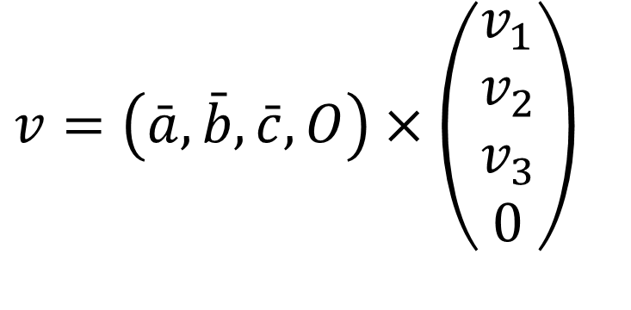
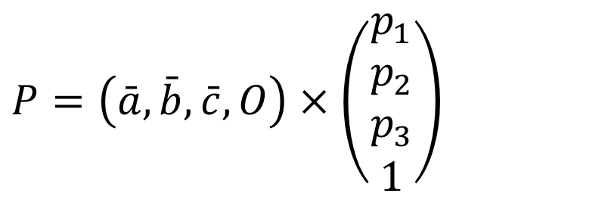
Представление точек и векторов при помощи умножения матриц
$$v=\left(\bar{a},\bar{b},\bar{c},O\right)×\left(\begin{matrix}v_{1} \\ v_{2} \\ v_{3} \\ 0\end{matrix}\right)$$
$$P=\left(\bar{a},\bar{b},\bar{c},O\right)×\left(\begin{matrix}p_{1} \\ p_{2} \\ p_{3} \\ 1\end{matrix}\right)$$
Это пример однородного представления векторов и точек.
Оно сохраняет различие между точками и векторами и предоставляет компактную запись при работе с аффинными преобразованиями

Slide 38
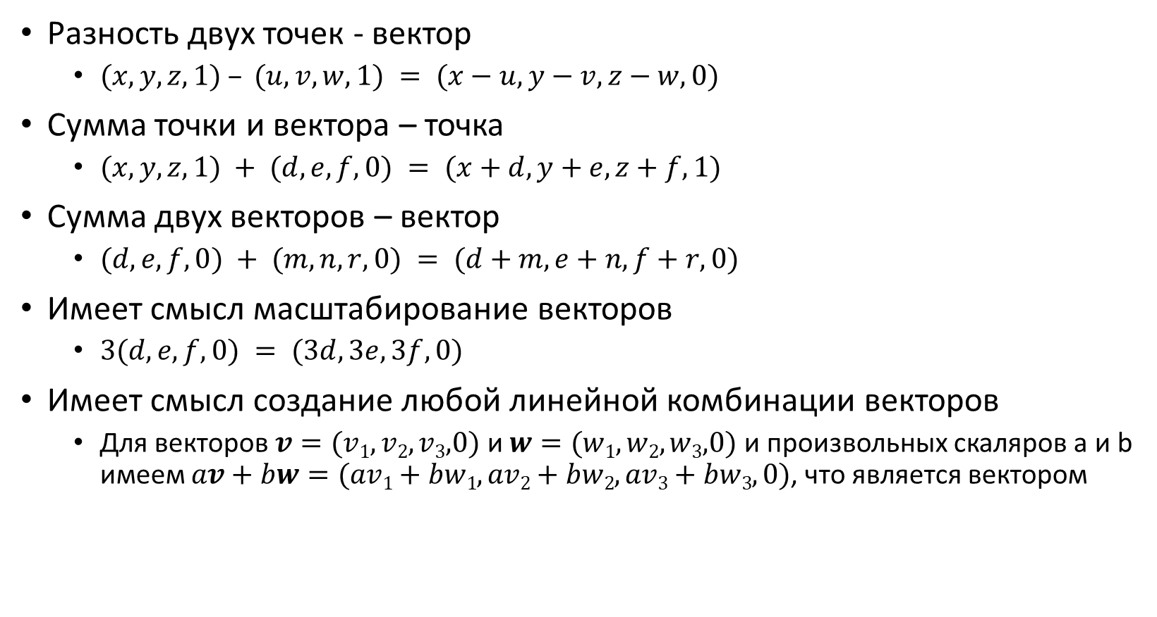
Операции над точками и векторами в однородных координатах
Разность двух точек - вектор
$(x,y,z,1) – (u,v,w,1) = (x−u, y−v, z−w, 0)$
Сумма точки и вектора – точка
$(x,y,z,1) + (d,e,f,0) = (x+d, y+e, z+f, 1)$
Сумма двух векторов – вектор
$(d,e,f,0) + (m,n,r,0) = (d+m, e+n, f+r, 0)$
Имеет смысл масштабирование векторов
$3(d,e,f,0) = (3d, 3e, 3f, 0)$
Имеет смысл создание любой линейной комбинации векторов
Для векторов $v=(v1,v2,v3,0)$ и $w=(w1,w2,w3,0)$ и произвольных скаляров a и b имеем $av+bw=(av1+bw1, av2+bw2, av3+bw3, 0)$, что является вектором

Slide 39
Преобразования в компьютерной графике

Slide 40
Преобразования в компьютерной графике
Преобразования позволяют:
Размещать объекты в сцене (перемещение, поворот, масштабирование)
Позиционировать и ориентировать камеру
Переходить между системами координат
(object → world → view → clip)
Строить перспективу
Комбинировать несколько преобразований в одно
Notes:
В 3D-графике мы постоянно что-то преобразуем.
Мы перемещаем объект. Мы его поворачиваем. Мы масштабируем модель. Мы двигаем камеру. Мы строим перспективную проекцию.
Но если посмотреть глубже, всё это — одно и то же: преобразование координат.
Когда мы говорим:
“передвинуть объект” — это значит изменить координаты его точек.
“повернуть камеру” — это значит выразить все точки сцены в новой системе координат.
“построить перспективу” — это значит преобразовать трёхмерные координаты в такие, которые после деления на w дадут эффект уменьшения вдали.
Таким образом, вся 3D-графика — это последовательность переходов:
object space → world space → view space → clip space → экран.
И матрицы — это инструмент, который делает эти переходы компактно и эффективно.
По сути, мы не «двигаем объекты» и не «двигаем камеру». Мы просто меняем систему координат, в которой выражены точки.

Slide 41
Пример преобразования двухмерной фигуры
x
Объект после преобразования
Объект до преобразования
y

Slide 42
Составление трехмерной сцены из примитивов
Оригинальный блок

Slide 43
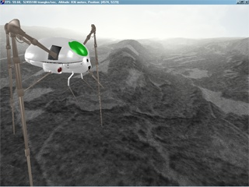
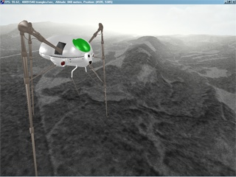
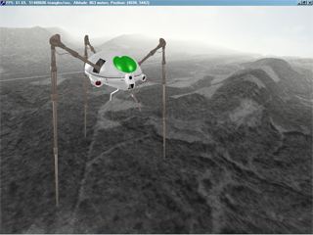
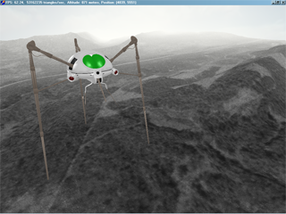
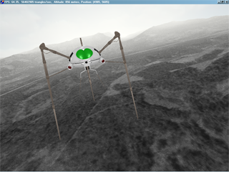
Просмотр сцены с различных точек наблюдения

Slide 44
Преобразование точек
Объект задан последовательностью точек Pi: P1, P2, P3…
Преобразование изменяет значения этих точек так, что на выходе получаются точки Q1, Q2, … Эти точки описывают преобразованный вариант того же самого объекта

Slide 45
Преобразование объекта и преобразование координат
Преобразование объекта
Координаты каждой точки объекта меняются в соответствии с некоторыми правилами при неизменной системе координат
Преобразование системы координат
Старая система координат преобразовывается в новую, и все точки объекта получают представление в новой системе координат

Slide 46
Преобразование точек
Любое преобразование переводит каждую точку P в пространстве в новую точку Q согласно заданной формуле или алгоритму

Slide 47
Отображение точек в новые точки
Точка P на плоскости отображена в точку Q при помощи отображения T
Точка Q называется образом точки P при отображении T
Q
T
Преобразование объекта = преобразования каждой точки объекта с использованием функции T()
x
P
Непрерывные преобразования осуществляют преобразование прямой линии в некоторую связную линию (не обязательно прямую)
y

Slide 48
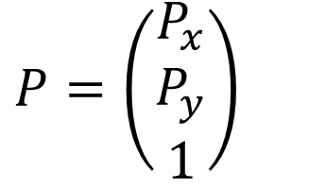

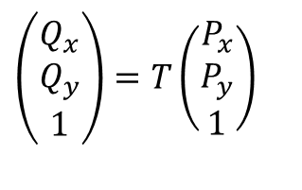
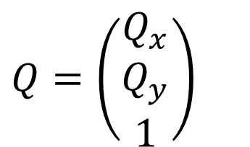
Как это выглядит формально?
В любом двухмерном координатном фрейме точки P и Q имеют следующее представление
$$P=\left(\begin{matrix}P_{x} \\ P_{y} \\ 1\end{matrix}\right)$$
$$Q=\left(\begin{matrix}Q_{x} \\ Q_{y} \\ 1\end{matrix}\right)$$
Преобразование воздействует на представление координаты точки P и дает представление точки Q в соответствии с некоторой функцией T():
$$\left(\begin{matrix}Q_{x} \\ Q_{y} \\ 1\end{matrix}\right)=T\left(\begin{matrix}P_{x} \\ P_{y} \\ 1\end{matrix}\right)$$
Или более кратко:
$$Q=T\left(P\right)$$

Slide 49
Аффинные преобразования

Slide 50
Аффинное преобразование
Отображает плоскость или пространство в себя со следующими свойствами
Сохраняется параллельность прямых
Пересекающиеся прямые пересекаются
Скрещивающиеся прямые скрещиваются
Аффинные преобразования наиболее часто используются в компьютерной графике
Упрощают масштабирование, поворот, перенос изображений
Компактно представляются в виде матриц

Slide 53
Аффинные преобразования на плоскости

Slide 54
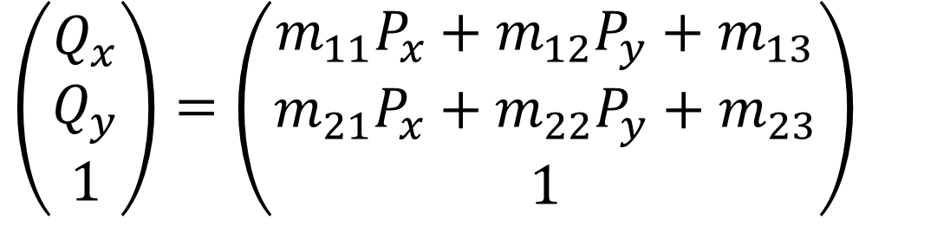
Общий вид аффинных преобразований
При аффинных преобразованиях координаты точки Q являются линейными комбинациями соответствующих координат точки P
$$\left(\begin{matrix}Q_{x} \\ Q_{y} \\ 1\end{matrix}\right)=\left(\begin{matrix}m_{11}P_{x}+m_{12}P_{y}+m_{13} \\ m_{21}P_{x}+m_{22}P_{y}+m_{23} \\ 1\end{matrix}\right)$$
m₁₁, m₁₂, m₁₃, m₂₁, m₂₂, m₂₃ – некоторые константы

Slide 55
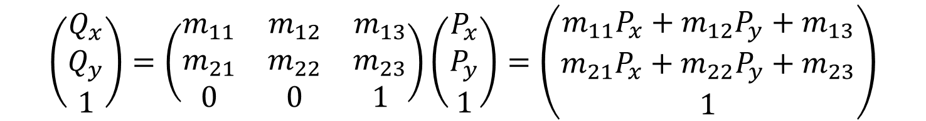
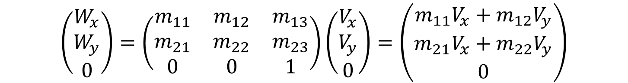
Матричное представление аффинных преобразований
$$\left(\begin{matrix}Q_{x} \\ Q_{y} \\ 1\end{matrix}\right)=\left(\begin{matrix}m_{11} & m_{12} & m_{13} \\ m_{21} & m_{22} & m_{23} \\ 0 & 0 & 1\end{matrix}\right)\left(\begin{matrix}P_{x} \\ P_{y} \\ 1\end{matrix}\right)=\left(\begin{matrix}m_{11}P_{x}+m_{12}P_{y}+m_{13} \\ m_{21}P_{x}+m_{22}P_{y}+m_{23} \\ 1\end{matrix}\right)$$
Для любого аффинного преобразования третья строка матрицы всегда равняется (0, 0, 1)
Аффинные преобразования могут применяться не только к точкам, но и к векторам.
Аффинное преобразование вектора является вектором
$$\left(\begin{matrix}W_{x} \\ W_{y} \\ 0\end{matrix}\right)=\left(\begin{matrix}m_{11} & m_{12} & m_{13} \\ m_{21} & m_{22} & m_{23} \\ 0 & 0 & 1\end{matrix}\right)\left(\begin{matrix}V_{x} \\ V_{y} \\ 0\end{matrix}\right)=\left(\begin{matrix}m_{11}V_{x}+m_{12}V_{y} \\ m_{21}V_{x}+m_{22}V_{y} \\ 0\end{matrix}\right)$$

Slide 56
Геометрические эффекты элементарных аффинных преобразований
Аффинные преобразования осуществляют комбинации из четырех элементарных преобразований
Перемещение
Масштабирование
Поворот
Сдвиг

Slide 57

Перемещение
Преобразование перемещения переносит точку вдоль заданного вектора
$$\left(\begin{matrix}Q_{x} \\ Q_{y} \\ 1\end{matrix}\right)=\left(\begin{matrix}1 & 0 & dx \\ 0 & 1 & dy \\ 0 & 0 & 1\end{matrix}\right)\left(\begin{matrix}P_{x} \\ P_{y} \\ 1\end{matrix}\right)=\left(\begin{matrix}P_{x}+dx \\ P_{y}+dy \\ 1\end{matrix}\right)$$

Slide 58
Перемещение объекта

Slide 59

Задача
Какое преобразование выполняет эта матрица?
$$\left(\begin{matrix}1 & 0 & 2 \\ 0 & 1 & −1 \\ 0 & 0 & 1\end{matrix}\right)$$

Slide 60

Задача
Чему равен результат переноса произвольного вектора (Vx, Vy) вдоль вектора (dx, dy)?
$$\left(\begin{matrix}W_{x} \\ W_{y} \\ 0\end{matrix}\right)=\left(\begin{matrix}1 & 0 & dx \\ 0 & 1 & dy \\ 0 & 0 & 1\end{matrix}\right)\left(\begin{matrix}V_{x} \\ V_{y} \\ 0\end{matrix}\right)$$
$$=\left(\begin{matrix}V_{x} \\ V_{y} \\ 0\end{matrix}\right)$$

Slide 61
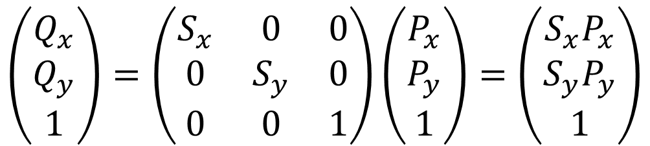
Масштабирование
Масштабирование изменяет размер объекта и использует два масштабных множителя Sx и Sy для координат x и y соответственно
$$\left(\begin{matrix}Q_{x} \\ Q_{y} \\ 1\end{matrix}\right)=\left(\begin{matrix}S_{x} & 0 & 0 \\ 0 & S_{y} & 0 \\ 0 & 0 & 1\end{matrix}\right)\left(\begin{matrix}P_{x} \\ P_{y} \\ 1\end{matrix}\right)=\left(\begin{matrix}S_{x}P_{x} \\ S_{y}P_{y} \\ 1\end{matrix}\right)$$

Slide 62
Масштабирование

Slide 63

Поворот
Одна из основных операций в компьютерной графике – поворот изображения относительно заданной точки на некоторый угол
Преобразование поворота относительно начала координат имеет следующий вид
$$\left(\begin{matrix}Q_{x} \\ Q_{y} \\ 1\end{matrix}\right)=\left(\begin{matrix}cos⁡\left(θ\right) & −sin\left(θ\right) & 0 \\ sin\left(θ\right) & cos⁡\left(θ\right) & 0 \\ 0 & 0 & 1\end{matrix}\right)\left(\begin{matrix}P_{x} \\ P_{y} \\ 1\end{matrix}\right)=\left(\begin{matrix}P_{x}\cos\left(θ\right)−P_{y}sin⁡\left(θ\right) \\ P_{x}sin\left(θ\right)+P_{y}cos⁡\left(θ\right) \\ 1\end{matrix}\right)$$

Slide 64
Поворот

Slide 65
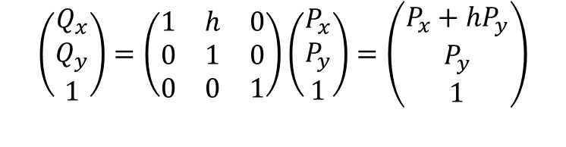
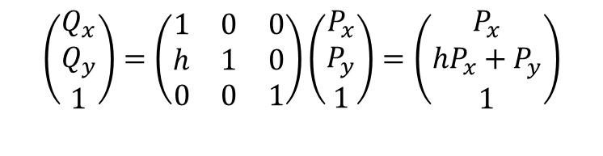
Сдвиг
При сдвиге вдоль оси x координата y каждой точки остается неизменной, а координата x перемещается на величину, линейно возрастающую с ростом y
При сдвиге вдоль оси y – ситуация противоположная
$$\left(\begin{matrix}Q_{x} \\ Q_{y} \\ 1\end{matrix}\right)=\left(\begin{matrix}1 & h & 0 \\ 0 & 1 & 0 \\ 0 & 0 & 1\end{matrix}\right)\left(\begin{matrix}P_{x} \\ P_{y} \\ 1\end{matrix}\right)=\left(\begin{matrix}P_{x}+hP_{y} \\ P_{y} \\ 1\end{matrix}\right)$$
Сдвиг вдоль оси x
$$\left(\begin{matrix}Q_{x} \\ Q_{y} \\ 1\end{matrix}\right)=\left(\begin{matrix}1 & 0 & 0 \\ h & 1 & 0 \\ 0 & 0 & 1\end{matrix}\right)\left(\begin{matrix}P_{x} \\ P_{y} \\ 1\end{matrix}\right)=\left(\begin{matrix}P_{x} \\ hP_{x}+P_{y} \\ 1\end{matrix}\right)$$
Сдвиг вдоль оси y

Slide 66
Сдвиг
T
T

Slide 67
Инвертирование аффинного преобразования
Матрица M размерностью n на n называется невырожденной, если ее определитель |M| отличен от нуля
В этом случае матрица M имеет обратную матрицу M⁻¹, обладающую свойством:
MM⁻¹ = M⁻¹M = I, где I – единичная матрица размерностью n на n
Матрица, обратная к произведению квадратных матриц имеет вид:
(AB)⁻¹ = B⁻¹A⁻¹

Slide 68
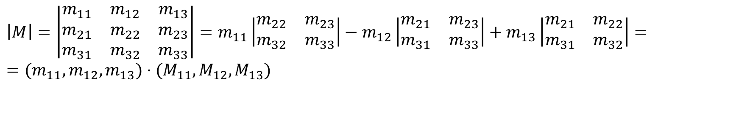
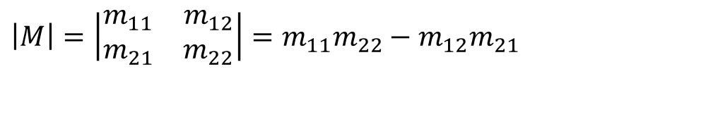
Определитель матрицы
С каждой квадратной матрицей связано некоторое число, называемое ее определителем
Обозначается |M| или det M
$$\left|M\right|=\left|\begin{matrix}m_{11} & m_{12} \\ m_{21} & m_{22}\end{matrix}\right|=m_{11}m_{22}−m_{12}m_{21}$$
$$\left|M\right|=\left|\begin{matrix}m_{11} & m_{12} & m_{13} \\ m_{21} & m_{22} & m_{23} \\ m_{31} & m_{32} & m_{33}\end{matrix}\right|=m_{11}\left|\begin{matrix}m_{22} & m_{23} \\ m_{32} & m_{33}\end{matrix}\right|−m_{12}\left|\begin{matrix}m_{21} & m_{23} \\ m_{31} & m_{33}\end{matrix}\right|+m_{13}\left|\begin{matrix}m_{21} & m_{22} \\ m_{31} & m_{32}\end{matrix}\right|= \\ =(m_{11},m_{12},m_{13})⋅(M_{11},M_{12},M_{13})$$
M_{ij} – алгебраическое дополнение

Slide 69

Обратная матрица
Пусть A – матрица обратная к матрице M. В этом она равна:
$$A=\frac{adjM}{\left|M\right|}$$
adjM – присоединенная матрица (матрица составленная из алгебраических дополнений транспонированной матрицы)

Slide 70

Задача
Найдите обратную матрицу
${\left(\begin{matrix}1 & 0 & −3 \\ 0 & 1 & 2 \\ 0 & 0 & 1\end{matrix}\right)}^{−1}$
Ответ: $\left(\begin{matrix}1 & 0 & 3 \\ 0 & 1 & −2 \\ 0 & 0 & 1\end{matrix}\right)$
${\left(\begin{matrix}cos⁡(α) & −sin⁡(α) & 0 \\ sin⁡(α) & cos⁡(α) & 0 \\ 0 & 0 & 1\end{matrix}\right)}^{−1}$
Ответ: $\left(\begin{matrix}cos⁡(α) & sin⁡(α) & 0 \\ −sin⁡(α) & cos⁡(α) & 0 \\ 0 & 0 & 1\end{matrix}\right)$

Slide 71
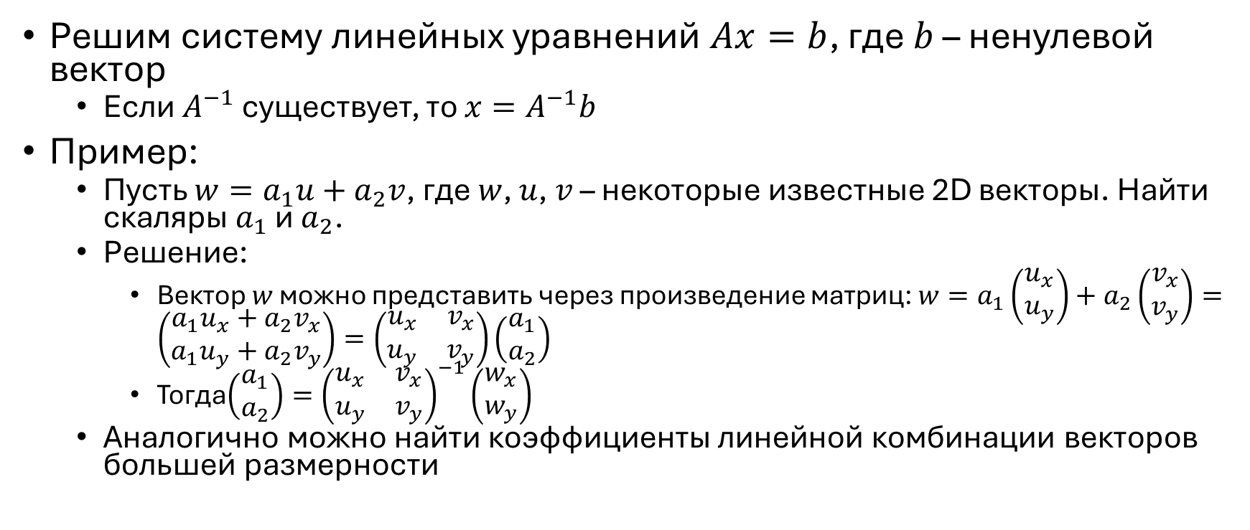
Решение системы линейных уравнений c помощью матриц
Решим систему линейных уравнений $Ax=b$, где $b$ – ненулевой вектор
Если $A^{−1}$ существует, то $x=A^{−1}b$
Пример:
Пусть $w=a_{1}u+a_{2}v$, где $w$, $u$, $v$ – некоторые известные 2D векторы. Найти скаляры $a_{1}$ и $a_{2}$.
Решение:
Вектор $w$ можно представить через произведение матриц: $w=a_{1}\left(\begin{matrix}u_{x} \\ u_{y}\end{matrix}\right)+a_{2}\left(\begin{matrix}v_{x} \\ v_{y}\end{matrix}\right)=\left(\begin{matrix}a_{1}u_{x}+a_{2}v_{x} \\ a_{1}u_{y}+a_{2}v_{y}\end{matrix}\right)=\left(\begin{matrix}u_{x} & v_{x} \\ u_{y} & v_{y}\end{matrix}\right)\left(\begin{matrix}a_{1} \\ a_{2}\end{matrix}\right)$
Тогда$\left(\begin{matrix}a_{1} \\ a_{2}\end{matrix}\right)={\left(\begin{matrix}u_{x} & v_{x} \\ u_{y} & v_{y}\end{matrix}\right)}^{−1}\left(\begin{matrix}w_{x} \\ w_{y}\end{matrix}\right)$
Аналогично можно найти коэффициенты линейной комбинации векторов большей размерности

Slide 72
Сложные преобразования
Часто требуется осуществить сложное преобразование, состоящее из нескольких элементарных
Поворот относительно произвольной точки (оси в 3D)
Отражение относительно произвольной прямой (плоскости в 3D)
Масштабирование и сдвиг относительно произвольных «опорных точек»

Slide 73
Композиция преобразований
Процесс последовательного применения нескольких преобразований с целью формирования единого суммарного преобразования называется композицией (компоновкой, конкатенацией) этих преобразований

Slide 74
Пример
Q
Пусть преобразования T1 и T2 заданы матрицами M₁ и M₂
Тогда:
Q = M₁P
W = M₂Q = M₂(M₁P)
В силу ассоциативности умножения матриц мы имеем:
W = M₂(M₁P)=(M₂M₁)P = MP
T₁()
T₂()
P
W
T ()
?

Slide 75
Композиция аффинных преобразований
При использовании однородных координат аффинные преобразования компонуются при помощи умножения матриц
Матрицы располагаются в порядке, обратном по отношению к порядку применения преобразований: M = M₂M₁
Любое количество аффинных преобразований может быть скомпоновано простым умножением соответствующих матриц

Slide 76


Полезные свойства аффинных преобразований
Сохраняются аффинных комбинации точек
Сохраняются прямые линии и плоскости
Сохраняются параллельность прямых и плоскостей
Столбцы матрицы показывают координатный фрейм
Сохраняются относительные пропорции объектов
Влияние на площади и объемы фигур:
$$\frac{S_{1}}{S_{0}}=\det{M}$$
$$\frac{V_{1}}{V_{0}}=\det{M}$$

Slide 77
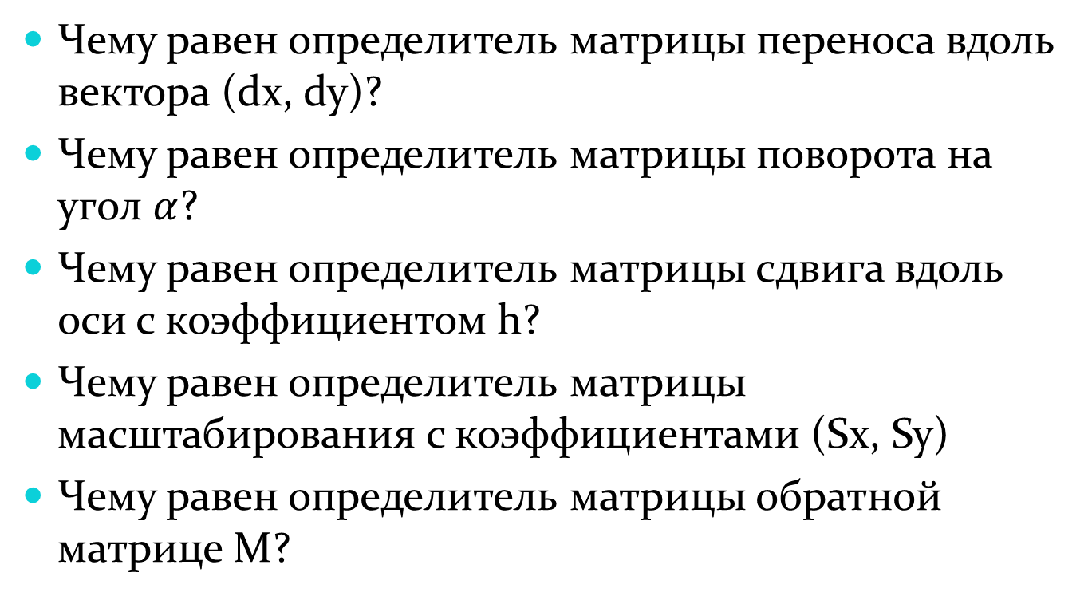
Задачи
Чему равен определитель матрицы переноса вдоль вектора (dx, dy)?
Чему равен определитель матрицы поворота на угол $α$?
Чему равен определитель матрицы сдвига вдоль оcи с коэффициентом h?
Чему равен определитель матрицы масштабирования с коэффициентами (Sx, Sy)
Чему равен определитель матрицы обратной матрице M?

Slide 78
Трехмерные аффинные преобразования

Slide 79



Однородное представление точек и векторов в 3D
К трехмерным аффинным преобразованиям применимы те же идеи, что и к двухмерным
В 3D пространстве точка P имеет координаты: $P = O + Pxi + Pyj + Pzk$
3D Вектор имеет координаты: $V = Vxi + Vyj + Vzk$
$$P=\left(\begin{matrix}P_{x} \\ P_{y} \\ P_{z} \\ 1\end{matrix}\right)$$
$$V=\left(\begin{matrix}V_{x} \\ V_{y} \\ V_{z} \\ 0\end{matrix}\right)$$

Slide 80

Матрица аффинного преобразования в 3D
Пусть T() – аффинное преобразование, преобразующее точку P в точку Q
Это преобразование можно представить в виде матрицы M размерностью 4x4:
$M=\left(\begin{matrix}m_{11} & m_{12} & m_{13} & m_{14} \\ m_{21} & m_{22} & m_{23} & m_{24} \\ m_{31} & m_{32} & m_{33} & m_{34} \\ 0 & 0 & 0 & 1\end{matrix}\right)$
Оно преобразует P в Q следующим образом:
$\left(\begin{matrix}Q_{x} \\ Q_{y} \\ Q_{z} \\ 1\end{matrix}\right)=\left(\begin{matrix}m_{11} & m_{12} & m_{13} & m_{14} \\ m_{21} & m_{22} & m_{23} & m_{24} \\ m_{31} & m_{32} & m_{33} & m_{34} \\ 0 & 0 & 0 & 1\end{matrix}\right)\left(\begin{matrix}P_{x} \\ P_{y} \\ P_{z} \\ 1\end{matrix}\right)=M\left(\begin{matrix}P_{x} \\ P_{y} \\ P_{z} \\ 1\end{matrix}\right)$

Slide 81
Элементарные трехмерные преобразования

Slide 82

Перемещение
Матрица перемещения осуществляет перенос точки на вектор $m = (dx, dy, dz)$
$M=\left(\begin{matrix}1 & 0 & 0 & dx \\ 0 & 1 & 0 & dy \\ 0 & 0 & 1 & dz \\ 0 & 0 & 0 & 1\end{matrix}\right)$
$MP=\left(\begin{matrix}1 & 0 & 0 & dx \\ 0 & 1 & 0 & dy \\ 0 & 0 & 1 & dz \\ 0 & 0 & 0 & 1\end{matrix}\right)\left(\begin{matrix}P_{x} \\ P_{y} \\ P_{z} \\ 1\end{matrix}\right)=\left(\begin{matrix}P_{x}+dx \\ P_{y}+dy \\ P_{z}+dz \\ 1\end{matrix}\right)$

Slide 83

Масштабирование
Матрица масштабирования относительно начала отсчета имеет следующий вид:
$M=\left(\begin{matrix}S_{x} & 0 & 0 & 0 \\ 0 & S_{y} & 0 & 0 \\ 0 & 0 & S_{z} & 0 \\ 0 & 0 & 0 & 1\end{matrix}\right)$
$MP=\left(\begin{matrix}S_{x} & 0 & 0 & 0 \\ 0 & S_{y} & 0 & 0 \\ 0 & 0 & S_{z} & 0 \\ 0 & 0 & 0 & 1\end{matrix}\right)\left(\begin{matrix}P_{x} \\ P_{y} \\ P_{z} \\ 1\end{matrix}\right)=\left(\begin{matrix}{S_{x}P}_{x} \\ S_{y}P_{y} \\ {S_{z}P}_{z} \\ 1\end{matrix}\right)$

Slide 84

Сдвиг
Матрица единичного сдвига является единичной матрицей, в которой один из нулей заменен некоторой величиной f:
$M=\left(\begin{matrix}1 & 0 & 0 & 0 \\ f & 1 & 0 & 0 \\ 0 & 0 & 1 & 0 \\ 0 & 0 & 0 & 1\end{matrix}\right)$
$MP=\left(\begin{matrix}1 & 0 & 0 & 0 \\ f & 1 & 0 & 0 \\ 0 & 0 & 1 & 0 \\ 0 & 0 & 0 & 1\end{matrix}\right)\left(\begin{matrix}P_{x} \\ P_{y} \\ P_{z} \\ 1\end{matrix}\right)=\left(\begin{matrix}P_{x} \\ fP_{x}+P_{y} \\ P_{z} \\ 1\end{matrix}\right)$

Slide 85
Вращение
Трехмерное пространство предоставляет большее разнообразие для осуществления поворота
Вращение может происходить вокруг произвольной оси, что усложняет построение матрицы поворота
Можно разложить сложный поворот на несколько более простых

Slide 86
Элементарные повороты вокруг координатных осей
y
P’
Q’
Q’’
Q
P
P’’
x
z

Slide 87




Матрицы элементарных поворотов
$$c=\cos\left(β\right) \\ s=\sin\left(β\right)$$
$$R_{x}(β)=\left(\begin{matrix}1 & 0 & 0 & 0 \\ 0 & c & −s & 0 \\ 0 & s & c & 0 \\ 0 & 0 & 0 & 1\end{matrix}\right)$$
$$R_{y}(β)=\left(\begin{matrix}c & 0 & s & 0 \\ 0 & 1 & 0 & 0 \\ −s & 0 & c & 0 \\ 0 & 0 & 0 & 1\end{matrix}\right)$$
$$R_{z}(β)=\left(\begin{matrix}c & −s & 0 & 0 \\ s & c & 0 & 0 \\ 0 & 0 & 1 & 0 \\ 0 & 0 & 0 & 1\end{matrix}\right)$$

Slide 88

Комбинирование поворотов
Порядок, в котором осуществляются повороты вокруг различных осей имеет значение
Трехмерные матрицы поворота некоммутативны
Поворот в трех измерениях обычно строят как композицию трех элементарных поворотов
$$M=R_{z}(β_{3})R_{y}(β_{2})R_{x}(β_{1})$$
Углы β₁, β₂, β₃ в данном контексте называют углами Эйлера

Slide 89
Вращение вокруг произвольной оси
При использовании углов Эйлера мы выполняем последовательность x-, y- и z-вращений
Часто возникает необходимость поворота вокруг произвольной оси
Теорема Эйлера:
Любой поворот или последовательность поворотов вокруг произвольной точки эквивалентен повороту вокруг некоторой оси, проходящей через эту точку

Slide 90
y
Q
P
z
x

Slide 91


Матрица поворота вокруг произвольной оси
$$R_{\bar{u}}(β)=\left(\begin{matrix}c+(1−c)u_{x}^{2} & (1−c)u_{y}u_{x}−su_{z} & (1−c)u_{z}u_{x}+su_{y} & 0 \\ (1−c)u_{x}u_{y}+su_{z} & c+(1−c)u_{y}^{2} & (1−c)u_{z}u_{y}−su_{x} & 0 \\ (1−c)u_{x}u_{z}−su_{y} & (1−c)u_{y}u_{z}+su_{x} & c+(1−c)u_{z}^{2} & 0 \\ 0 & 0 & 0 & 1\end{matrix}\right)$$
$$c=\cos{(}β) \\ s=\sin{(}β) \\ \bar{u}=(u_{x},u_{y},u_{z}) \\ \left|\bar{u}\right|=1$$

Slide 92



Определение оси и угла поворота по матрице поворота
Пусть матрица вращения задана следующим образом:
$$R_{\bar{u}}(β)=\left(\begin{matrix}m_{11} & m_{12} & m_{13} & 0 \\ m_{21} & m_{22} & m_{23} & 0 \\ m_{31} & m_{32} & m_{33} & 0 \\ 0 & 0 & 0 & 1\end{matrix}\right)$$
Ось вращения
Угол вращения:
$$u_{x}=\frac{m_{32}−m_{23}}{2\sin{(}β)} \\ u_{y}=\frac{m_{13}−m_{31}}{2\sin{(}β)} \\ u_{z}=\frac{m_{21}−m_{12}}{2\sin{(}β)}$$
$$\cos{(}β)=\frac{1}{2}(m_{11}+m_{22}+m_{33})−1 \\ β=\arccos{(}\frac{1}{2}(m_{11}+m_{22}+m_{33})−1)$$

Slide 93
Изменения систем координат

Slide 94
Преобразование системы координат
Аффинные преобразования используются для создания новой системы координат, в которой происходит отображение исходных точек
Моделирование сцен, виртуальных «камер»
Задача визуализации – преобразовать координаты объекта из мировой системы координат, в систему координат наблюдателя

Slide 95


Преобразование координатного фрейма
Дано: координатный фрейм $(i, j, O)$ и точка P с координатами $(a, b)$.
Преобразование $T(.)$, выраженное матрицей $M$, переводит фрейм $(i, j, O)$ в координатный фрейм $(i’, j’, O’)$, в котором точка P имеет координаты $(c, d)$.
$$\left(\begin{matrix}a \\ b \\ 1\end{matrix}\right)=M\left(\begin{matrix}c \\ d \\ 1\end{matrix}\right)$$
j’
d
b
P
i’
O’
j
c
i
a
O

Slide 96

Последовательные преобразования координатного фрейма
Пусть система координат 1 переходит в систему 2 при помощи преобразования T₁(.), а система 2 – в систему №3 при помощи преобразования T₂(.)
Заметим, что система №3 трансформируется относительно системы №2
Если координаты точки P в системе №3 равны $(e,f,1)T$, то чему будут равны координаты $(a,b,1)T$ в системе №1?

Slide 97


Двукратное преобразование координатного фрейма
$$\left(\begin{matrix}a \\ b \\ 1\end{matrix}\right)=M_{1}\left(\begin{matrix}c \\ d \\ 1\end{matrix}\right)=M_{1}M_{2}\left(\begin{matrix}e \\ f \\ 1\end{matrix}\right)$$
Сперва применяется преобразование M₂, а затем M₁, в обратном порядке по сравнению с применением преобразований к точкам
Это можно обобщить на произвольное количество преобразований координатного фрейма:
$$M = M1 x M2 x … x Mn$$
Notes:
Важным обстоятельством является тот факт, что сперва применяется преобразование M₂, а затем M₁, т.е. в обратном порядке по сравнению с применением преобразований к точкам
Данный случай можно обобщить на произвольное количество преобразований координатного фрейма:
M = M₁ x M₂ x … x M_{n}

Slide 98
Рисование трехмерных сцен

Slide 99
Составляющие элементы трехмерной сцены
Камеры просмотра
Позволяют задать положение и ориентацию «наблюдателя» в виртуальном пространстве и получать изображение объектов сцены с заданных точек
Объекты сцены
Предметы виртуального пространства, оптические среды, изображение которых может быть получено при помощью камер

Slide 100
Процесс визуализации трехмерной сцены
Глаз
Отображаемый объем
y
Ближняя плоскость
Плоскость просмотра
Дальняя плоскость
x
z
Notes:
Глаз. Некоторая точка пространства, определяющая местоположение камеры
Отображаемый объем – часть четырехугольной пирамиды, вершина которой совпадает с глазом. Раствор этой пирамиды определяет угол зрения камеры.
Ближняя и дальняя плоскости камеры имеют определенное форматное соотношение (aspect ratio)
Точки, лежащие внутри отображаемого объема проецируются на плоскость просмотра

Slide 101
Процесс визуализации трехмерной сцены (продолжение)
Проецирование точек на плоскость просмотра
P’
P
Преобразование в видовой порт (порт просмотра, View Port)
После того, как координаты ключевых точек объекта преобразованы в порт просмотра осуществляется этап растеризации объекта
Notes:
Точки внутри видового объема проецируются на плоскость просмотра
Полученное изображение преобразуется в порт просмотра (систему координат, связанную с устройством графического вывода)

Slide 102
Позиционирование и ориентирование камеры
Позиционирование:
Перемещаем камеру (глаз наблюдателя) в некоторую точку пространства
Ориентация:
Повернем камеру так, чтобы нацелить и наклонить в желаемом направлении

Slide 103
Позиционирование и ориентирование камеры
Ориентирование камеры в заданном направлении
Перенос камеры в заданную точку пространства

Slide 104
Система координат, связанная с камерой
Система координат камеры имеет начало, расположенное в точке глаза и три координатные оси: u, v, n
y
Ось n направлена вдоль оси камеры по направлению к наблюдателю
Ось u совпадает с направлением «вправо»
Ось v – «вверх»
v
Глаз
n
x
z
u

Slide 105
Свободное ориентирование камеры в пространстве
Задание ориентации камеры в авиационных терминах
Курс (heading) – управление направлением «взгляда» камеры (ось n)
Тангаж (pitch) – управление креном камеры (вращение вдоль курса камеры)
Рысканье (yaw) – отклонение от курса (вращение вокруг вертикальной оси)
v
v
u
n
u
n

Slide 106

Построение векторов u, v и n
Пусть нам известно:
Положение глаз наблюдателя (Eye)
Положение точки наблюдения (Look)
Направление вектора «вверх» (up)
Тогда:
$n=Eye – Look$
$u=up  n$
$v=n  u$
Затем производим нормализацию векторов u, v, и n
v
up
n
Eye
Look
u
Notes:
Очевидно, что n должен быть параллелен eye-look. Нормированием займёмся позже.
Теперь надо найти векторы u и v, которые перпендикулярны вектору n и друг другу.
Направление u указывает «от камеры», поэтому можно сделать перпендикулярно к вектору up, который пользователь назначил вектором Вверх.
Вычислим up через векторное произведение up и n.
Пользователь не должен выбирать направление up параллельным вектору n, так как иначе длина u будет равна нулю.
Мы выбираем u=up x n, а не n x up, чтобы вектор u указывал вправо при взгляде вдоль направления –n.
Имея u и n легко построить вектор v: он будет перпендикулярен векторам u и n, поэтому снова используем векторное произведение.
Как правило вектор v не параллелен вектору up: вектор v должен быть перпендикулярен к n и единственно используемое свойство вектора up – то что он векторно умножается на n.

Slide 107
Построение матрицы камеры
Матрица камеры V преобразовывает точки из мировых координат в систему координат наблюдателя (система координат камеры)
n
v
Глаз
Вектор u преобразовывается в вектор x
u
V
Вектор v - в вектор y
Вектор n - в вектор z
y
z
x

Slide 108

Построение матрицы камеры
Матрица камеры, которую строит функция gluLookAt и ей подобные, имеет следующий вид:
$$V={\left(\begin{matrix}u_{x} & v_{x} & n_{x} & 0 \\ u_{y} & v_{y} & n_{y} & 0 \\ u_{z} & v_{z} & n_{z} & 0 \\ 0 & 0 & 0 & 1\end{matrix}\right)}^{−1}{\left(\begin{matrix}1 & 0 & 0 & e_{x} \\ 0 & 1 & 0 & e_{y} \\ 0 & 0 & 1 & e_{z} \\ 0 & 0 & 0 & 1\end{matrix}\right)}^{−1}=$$
$\left(\begin{matrix}u_{x} & u_{y} & u_{z} & 0 \\ v_{x} & v_{y} & v_{z} & 0 \\ n_{x} & n_{y} & n_{z} & 0 \\ 0 & 0 & 0 & 1\end{matrix}\right)\left(\begin{matrix}1 & 0 & 0 & {−e}_{x} \\ 0 & 1 & 0 & {−e}_{y} \\ 0 & 0 & 1 & {−e}_{z} \\ 0 & 0 & 0 & 1\end{matrix}\right)$=
$\left(\begin{matrix}u_{x} & u_{y} & u_{z} & −\left(eye∙\vec{u}\right) \\ v_{x} & v_{y} & v_{z} & −\left(eye∙\vec{v}\right) \\ n_{x} & n_{y} & n_{z} & −\left(eye∙\vec{n}\right) \\ 0 & 0 & 0 & 1\end{matrix}\right)$

Slide 109

Куда матрица камеры трансформирует точку Eye?
$V\left(\begin{matrix}eye_{x} \\ eye_{y} \\ eye_{z} \\ 1\end{matrix}\right)=\left(\begin{matrix}u_{x} & u_{y} & u_{z} & −\left(eye∙\vec{u}\right) \\ v_{x} & v_{y} & v_{z} & −\left(eye∙\vec{v}\right) \\ n_{x} & n_{y} & n_{z} & −\left(eye∙\vec{n}\right) \\ 0 & 0 & 0 & 1\end{matrix}\right)\left(\begin{matrix}eye_{x} \\ eye_{y} \\ eye_{z} \\ 1\end{matrix}\right)=$
$\left(\begin{matrix}eye∙\vec{u}−eye∙\vec{u} \\ eye∙\vec{v}−eye∙\vec{v} \\ eye∙\vec{n}−eye∙\vec{n} \\ 1\end{matrix}\right)=\left(\begin{matrix}0 \\ 0 \\ 0 \\ 1\end{matrix}\right)$

Slide 110




Перспективная проекция точки
y
P_{y}
P
y*
P_{y}
z
P’
P_{z}
x*
x
P_{x}
y
N
y*
P’
По признаку подобия треугольников:
$$\frac{x^{∗}}{P_{x}}=\frac{N}{−P_{z}}$$
$$\frac{y^{∗}}{P_{y}}=\frac{N}{−P_{z}}$$
x*
x
$$x^{∗}=N\frac{P_{x}}{−P_{z}}$$
$$y^{∗}=N\frac{P_{y}}{−P_{z}}$$
Следовательно:

Slide 111

Задача
В каком месте размещается точка P=(1, 0.5, -1.5) на плоскости просмотра камеры, ближняя плоскость которой находится на расстоянии N=2?
Решение:
$\left(x^{∗}, y^{∗}\right)=\left(2\frac{1}{−\left(−1.5\right)}, 2\frac{0.5}{−\left(−1.5\right)}\right)=(1.3333, 0.6666)$

Slide 112
Перспективная проекция прямых линий

Slide 113












Проецирование параллельных прямых
Перспективная проекция прямой линии является прямой линией
Если две прямые параллельны друг другу, а также плоскости просмотра, они проецируются в параллельные прямые
Параллельные прямые, не параллельные плоскости просмотра сходятся в некоторой точке схода
$$p\left(t\right)=\left(\begin{matrix}N\frac{A_{x}+c_{x}t}{−A_{z}−c_{z}t} & N\frac{A_{y}+c_{y}t}{−A_{z}−c_{z}t}\end{matrix}\right)$$
$$y$$
$$P\left(t\right)=A+\vec{c}t$$
Если прямая $A+\vec{c}t$ параллельна плоскости просмотра (то есть $c_{z}=0$)
$$p$$
$$P$$
$$A$$
$$\vec{c}$$
$$z$$
$$p\left(t\right)=\frac{N}{−A_{z}}\left(\begin{matrix}A_{x}+c_{x}t & A_{y}+c_{y}t\end{matrix}\right)$$
$p\left(∞\right)=\left(\begin{matrix}N\frac{c_{x}}{−c_{z}} & N\frac{c_{y}}{−c_{z}}\end{matrix}\right)$ для прямых, не параллельных плоскости просмотра параллельные прямые сходятся в одной и той же точке схода
наклон такой прямой не зависит от положения прямой.
$$x$$

Slide 114
Точка схода параллельных прямых
d
d

Slide 115
Прямые, проходящие за «глазом»
При попытке построить проекцию прямой, проходящей «за глазом» происходит «оборачивание проекции вокруг бесконечности»
y
z
Поэтому перед проецированием необходимо произвести отсечение части прямой, находящейся ближе к глазу, нежели ближняя плоскость отсечения
Плоскость просмотра

Slide 116
Добавление псевдоглубины

Slide 117
Особенности проецирования
При проецировании отбрасывается информация о глубине – расстоянии до глаза
Различные точки могут проецироваться в в одну и ту же точку
Некоторые алгоритмы удаления невидимых поверхностей требуют знания глубины точек после проецирования

Slide 118
Расстояние от точки до глаза
(x*, y*)
y
P₂
z
P’
P₁
Расстояние от точки P до глаза равно:
x
Извлечение квадратных корней – дорогая операция, поэтому применяют псевдоглубину – оценку глубины точки P

Slide 119
Псевдоглубина
Если две точки проецируются в одну и ту же точку, то дальше та, у которой величина -P_{z} больше
В качестве значения псевдоглубины может подойти значение –P_{z}
Однако лучше выразить значение псевдоглубины z* в тех же терминах, что и координаты x* и y* - через знаменатель -P_{z}

Slide 120



Проецирование точки с сохранением информации о ее псевдоглубине
$$(x^{∗},y^{∗},z^{∗})=\left(N\frac{P_{x}}{−P_{z}},N\frac{P_{y}}{−P_{z}},\frac{aP_{z}+b}{−P_{z}}\right)$$
a и b – некоторые константы
Удобно выбрать a и b так, чтобы псевдоглубина изменялось в пределах -1 до +1:
z* = -1 при P_{z} = -N
z* = +1 при P_{z} = -F
N – расстояние до ближней плоскости проецирования
F – расстояние до дальней плоскости проецирования
В этом случае:
$$a=−\frac{F+N}{F−N}$$
$$b=\frac{−2FN}{F−N}$$

Slide 121
Изменение псевдоглубины
zFar
zNear
zNear = 5
zFar = 30
Notes:
На рисунке начерчен график зависимости псевдоглубины от –Pz. Она растёт от -1 для точки н аближней плоскости до 1 для точки на дальней плоскости.
Когда Pz приближается к нулю, псевдоглубина стремится к минус бесконечности. Для точек находящихся позади глаза псевдоглубина большая и положительная.
Если мы будем отсекать точки, располагающиеся ближе ближней плоскости отсечения, визуальные артефакты будут не видны.
Значения псевдоглубины сгущаются по мере приближения к zFar. Из-за конечной точности чисел в памяти компьютера это может вызывать проблемы при работе z-буфера: фактические точки будут различны, но их псевдоглубина будет одинаковой

Slide 122

Неравномерность изменения псевдоглубины
Пусть N=1 и F=100, тогда
$a=−\frac{F+N}{F−N}=−\frac{101}{99}$
$b=\frac{−2FN}{F−N}=$ $\frac{−200}{99}$
Тогда псевдоглубина равна $\frac{aP_{z}+b}{−P_{z}}=\frac{101P_{z}+200}{99P_{z}}$
При $P_{z}=−N$ она обращается в -1
При $P_{z}=−F$ она обращается в +1
По мере приближения к $–F$ псевдоглубина изменяется медленно:
При $P_{z}=−2$ она равна 0.01010101
При $P_{z}=−3$ она равна 0,34680134
При $P_{z}=−97$ она равна 0.9993752
При $P_{z}=−98$ она равна 0.9995877
При $P_{z}=−99$ она равна 0.9997959

Slide 123

Использование однородных координат
Точка $P = (Px, Py, Pz)$ в однородных координатах выражается в виде:
$P = (Px, Py, Pz, 1)$
Вектор $v=(vx, vy, vz)$ в однородных выражается в виде:
$v = (vx, vy, vz, 0)$
Это позволяет представлять векторы и точки внутри координатных фреймов и выражать аффинные преобразования с помощью матриц

Slide 124

Дальнейшее развитие
Точка P имеет целое семейство однородных представлений вида:
$(wPx, wPy, wPz, w)$ для любого ненулевого w
Преобразование точки $(x, y, z)$ в однородные координаты:
Добавить четвёртую компоненту 1 (при необходимости умножить все компоненты на любую ненулевую величину)
Преобразование точки из однородных координат в обычные:
Разделить все компоненты на последний, а затем отбросить его

Slide 125

Матрица аффинного преобразования
Матрица аффинного преобразования имеет четвертой строкой $(0, 0, 0, 1)$
При умножении такой матрицы на точку в однородных координатах, компонент w останется неизменным:
$\left(\begin{matrix}m_{11} & m_{12} & m_{13} & m_{14} \\ m_{21} & m_{22} & m_{23} & m_{24} \\ m_{31} & m_{32} & m_{33} & m_{34} \\ 0 & 0 & 0 & 1\end{matrix}\right)\left(\begin{matrix}wP_{x} \\ wP_{y} \\ wP_{z} \\ w\end{matrix}\right)=M\left(\begin{matrix}wQ_{x} \\ wQ_{y} \\ wQ_{z} \\ w\end{matrix}\right)$

Slide 126

Эксперимент
Что, если четвертая строка матрицы будет отличной от (0, 0, 0, 1)?
$\left(\begin{matrix}N & 0 & 0 & 0 \\ 0 & N & 0 & 0 \\ 0 & 0 & a & b \\ 0 & 0 & −1 & 0\end{matrix}\right)$
При умножении такой матрицы на точку в однородных координатах с любым значением w мы получим:
$\left(\begin{matrix}N & 0 & 0 & 0 \\ 0 & N & 0 & 0 \\ 0 & 0 & a & b \\ 0 & 0 & −1 & 0\end{matrix}\right)\left(\begin{matrix}wP_{x} \\ wP_{y} \\ wP_{z} \\ w\end{matrix}\right)=\left(\begin{matrix}wNP_{x} \\ wNP_{y} \\ w(aP_{z}+b) \\ −wP_{z}\end{matrix}\right)$

Slide 127

Перспективное деление
Для вычисления фактических координат этой точки разделим все координаты точки на четвертый компонент и отбросим его:
$\left(N\frac{P_{x}}{−P_{z}},N\frac{P_{y}}{−P_{z}},\frac{aP_{z}+b}{−P_{z}}\right)$
А это есть ни что иное, как координаты точки после перспективного проецирования!
Этот этап называется перспективным делением

Slide 128
Матрица перспективного преобразования
Матрица, четвертая строка которой не равна (0, 0, 0, 1), производит перспективное преобразование
Оно не является аффинным
Это именно преобразование, а не проекция. Результатом перспективного преобразования является точка той же размерности, что и аргумент

Slide 130

Получение перспективной проекции
Перспективное преобразование переносит трехмерную точку P в другую трехмерную точку в соответствии с отображением:
$\left(P_{x},P_{y},P_{z}\right)→\left(N\frac{P_{x}}{−P_{z}},N\frac{P_{y}}{−P_{z}},\frac{aP_{z}+b}{−P_{z}}\right)$
Для получения проекции точки мы можем просто проигнорировать третий компонент, заменив его на нуль:
$\left(N\frac{P_{x}}{−P_{z}},N\frac{P_{y}}{−P_{z}},\frac{aP_{z}+b}{−P_{z}}\right)→\left(N\frac{P_{x}}{−P_{z}},N\frac{P_{y}}{−P_{z}},0\right)$

Slide 131
Что такое перспективная проекция?
Перспективная проекция = Перспективное преобразование + Ортографическая проекция

Slide 132
Геометрическая природа перспективного преобразования

Slide 133
Перспективное преобразование
Перспективное преобразование превращает трехмерную точку P в другую трехмерную точку
Трёхмерное пространство деформируется:
Сохранение прямолинейности (прямые линии преобразуются в прямые линии)
Сохранение плоскостности (плоскости – в плоскости)
Сохранение «промежуточности» (точка внутри объекта преобразуется в другую точку внутри преобразованного объекта)

Slide 134
Деформирование отображаемого объема перспективным преобразованием
Объект до преобразования
Объект после преобразования
y
y
+1
z
-1
+1
z
-1
Перспективное преобразование деформирует объекты так, что при их просмотре в ортографической проекции они выглядят такими же, как выглядели бы исходные объекты в перспективной проекции

Slide 135


Преобразование в канонический отображаемый объем
(left, top, -N)
y
y
1
-1
1
Перспективное преобразование
z
x
z
x
(right, bottom, -N)
$$\left(\begin{matrix}\frac{2N}{right−left} & 0 & \frac{right+left}{right−left} & 0 \\ 0 & \frac{2N}{top−bottom} & \frac{top+bottom}{top−bottom} & 0 \\ 0 & 0 & \frac{−(F+N)}{F−N} & \frac{−2FN}{F−N} \\ 0 & 0 & −1 & 0\end{matrix}\right)$$
Коэффициенты left, top, right, bottom можно вычислить, зная угол обзора камеры и соотношение ее сторон (w/h):
$$top=Ntg\left(\frac{π}{180}α/2\right) \\ bottom=−top \\ right=top⋅aspect \\ left=−right$$

Slide 136


Матрица ортографического преобразования
$$O=\left(\begin{matrix}\frac{2}{right−left} & 0 & 0 & −\frac{right+left}{right−left} \\ 0 & \frac{2}{top−bottom} & 0 & −\frac{top+bottom}{top−bottom} \\ 0 & 0 & −\frac{2}{F−N} & −\frac{far+near}{far−near} \\ 0 & 0 & 0 & −1\end{matrix}\right)$$
$$O×P=\left(\begin{matrix}\frac{2}{right−left} & 0 & 0 & −\frac{right+left}{right−left} \\ 0 & \frac{2}{top−bottom} & 0 & −\frac{top+bottom}{top−bottom} \\ 0 & 0 & −\frac{2}{F−N} & −\frac{far+near}{far−near} \\ 0 & 0 & 0 & −1\end{matrix}\right)×\left(\begin{matrix}x \\ y \\ z \\ 1\end{matrix}\right)=\left(\begin{matrix}x′ \\ y′ \\ z′ \\ w\end{matrix}\right)$$

Slide 137
Порт просмотра

Slide 138
Преобразование в порт просмотра
После преобразования отображаемого объема в канонический возникают искажения
соотношение сторон отображаемого объема, как правило не равно 1:1
Отображение в порт просмотра решает эту задачу
Порт просмотра – прямоугольная область экрана, в которую происходит отображение двумерной проекции трехмерной сцены
Имеет заданные координаты и размер

Slide 139
Преобразование в порт просмотра
Преобразование в канонический объем
(возникают искажения из-за «втискивания» сцены внутрь канонического куба)
Преобразование в порт просмотра
(исправление форматных искажений объекта)

Slide 140

Преобразование в порт просмотра
Преобразование в порт просмотра отображает точку внутри канонического объема в точку на устройстве отображения
Матрица преобразования в порт просмотра:
$$\left(\begin{matrix}\frac{width}{2} & 0 & 0 & left+\frac{width}{2} \\ 0 & −\frac{height}{2} & 0 & top+\frac{height}{2} \\ 0 & 0 & \frac{1}{2} & \frac{1}{2} \\ 0 & 0 & 0 & 1\end{matrix}\right)\left(\begin{matrix}x∗ \\ y∗ \\ z∗ \\ 1\end{matrix}\right)=\left(\begin{matrix}sx \\ sy \\ dz \\ 1\end{matrix}\right)$$
(left, top) – координаты верхнего левого угла порта просмотра в экранных координатах
(width, height) – размеры порта просмотра в экранных координатах
(sx, sy) – координаты точки в экране
dz – мера расстояния до точки (от 0 до 1)

